Slide 1
13주차 과제 발표 – Klarf 실습
선행SW / 알고리즘 / 안광윤
Notes:
안녕하세요 선행 SW 그룹 알고리즘 파트 안광윤 입니다.

Slide 3
01
02
개선사항
설계 변경

Slide 4
01.
최종 구현 상황

Slide 5
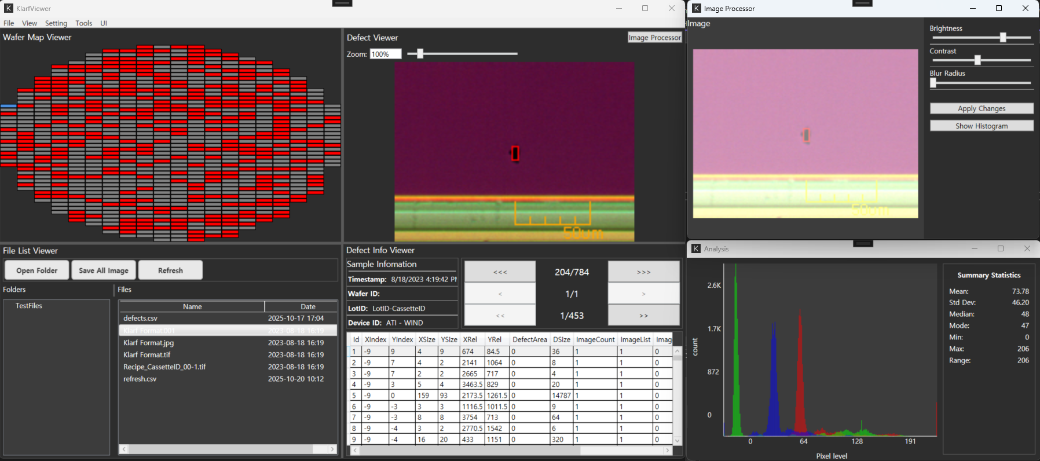
결과물

Slide 6
UI Layout
MainView
Image Processor Viewer
Wafer Map Viewer
Defect Image Viewer
File List Viewer
Defect Info Viewer
Histogram Viewer

Slide 7
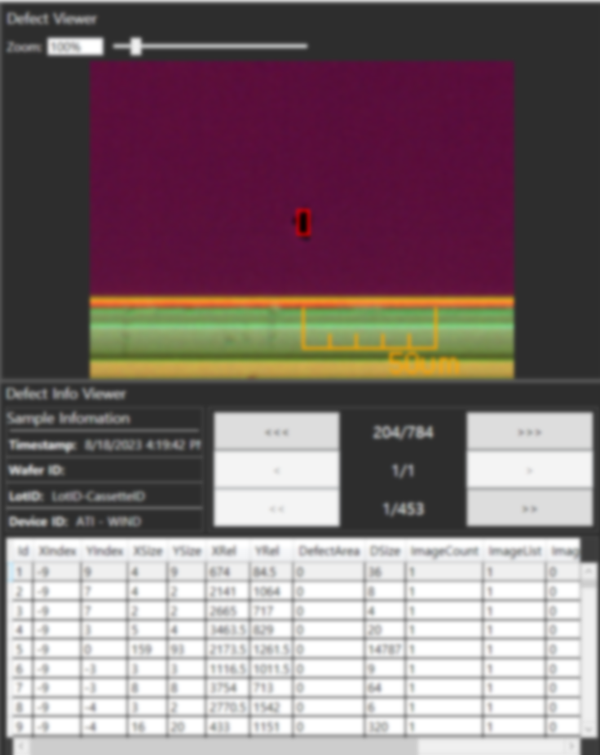
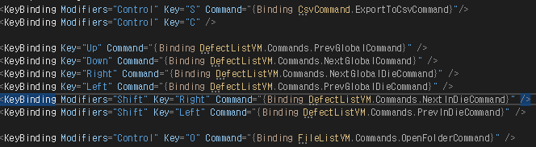

기능 구현 – Die 간 이동
Defect 간 이동/ Die 내 Defect 이동
Defect ID 기반 Shift Normal Die 고려 X
Die 간 이동 - LINQ 를 활용한 Die Shift 구현
Defect ID (x, y) Index Die ID
방향키 컨트롤

Slide 8
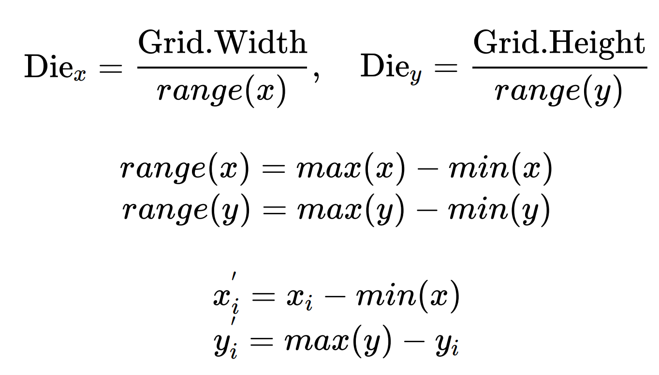
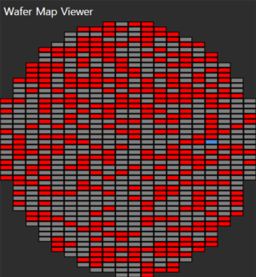
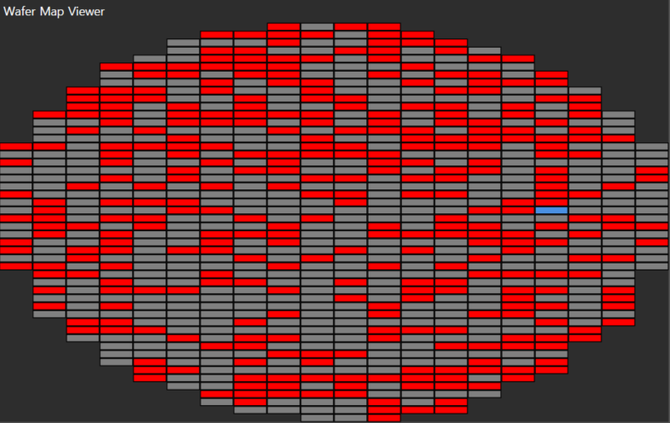
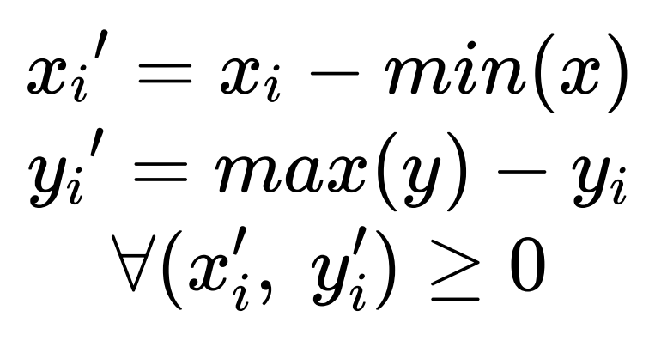
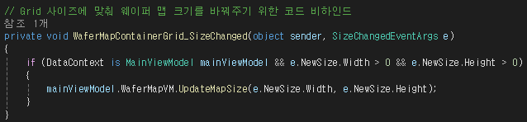
기능 구현 – Wafer Map Render
Grid Size Interact 로 동적 렌더링
반응형 UI
Defective Die 선택 기능
상대 좌표 변환
(x1, y1) = (0, 0)
Notes:
다음은 Wafer Map Render 구현 입니다.
Grid Size에 따라 동적으로 Wafer Map 을 렌더링 합니다.
각 Die 사이즈는 가로 세로 너비를 x, y 의 범위로 나누어줍니다.
그리고 ItemControl 태그에서 렌더링 할 수 있도록 각 다이의 좌표를 다음과 같이 변환 해줍니다.
Xi ‘ = xi – min(x)
Yi ‘ = max(y) – yi
와 같이 변환 해줍니다.
그러면 모든 좌표는 0 이상이 되며 시각적으로는 좌측 상단에서부터 0,0 이고 우측, 하단으로 갈 수록 값이 증가합니다.

Slide 9
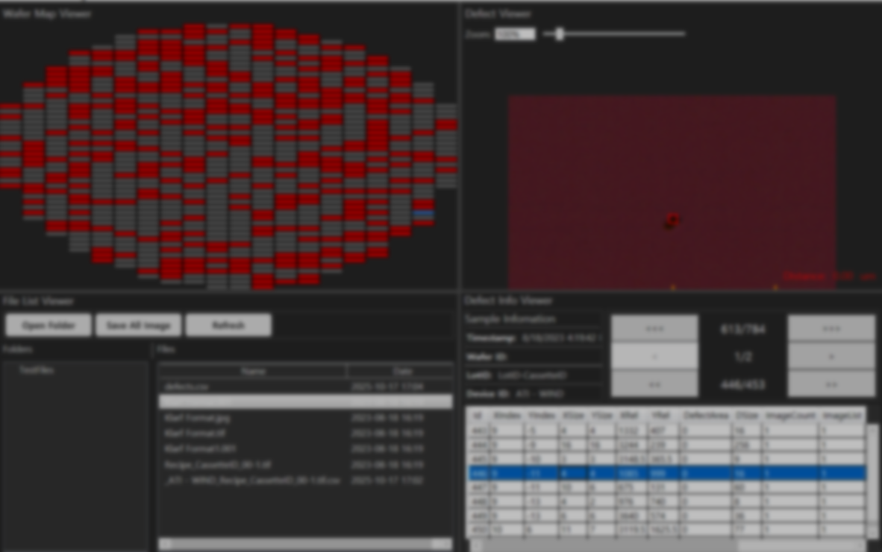
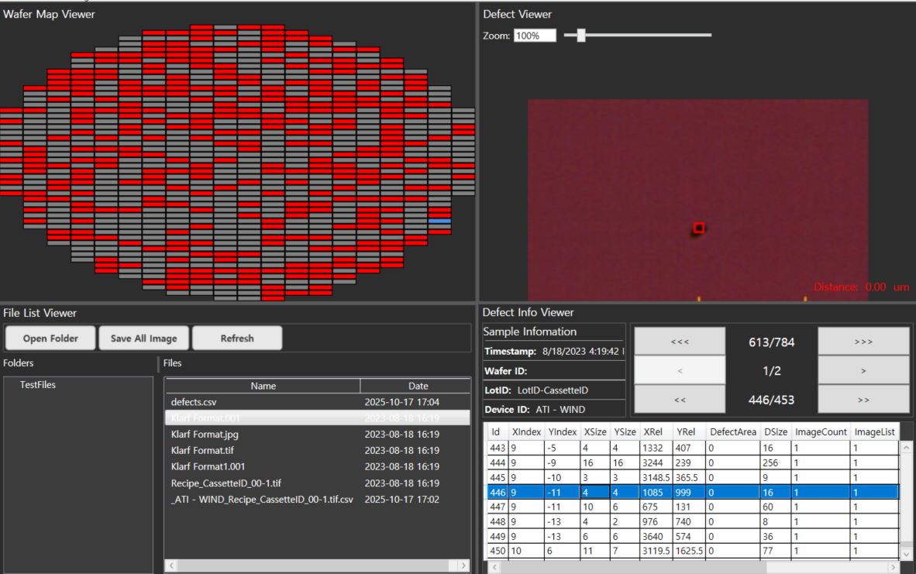
기능 구현 – VM 간 자료 동기화
Map Click – Navigator – List Click 동기화

Slide 10
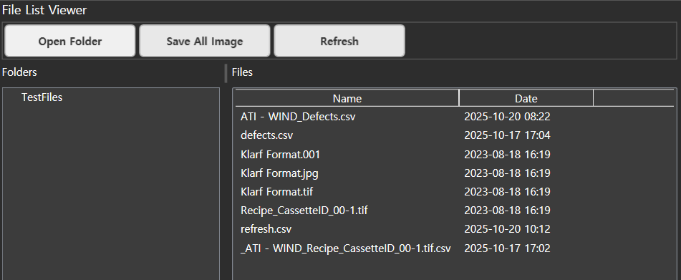
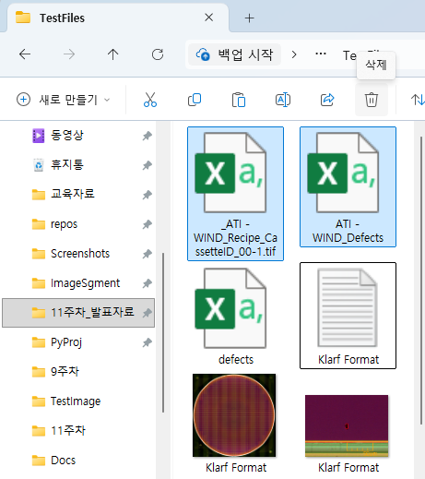
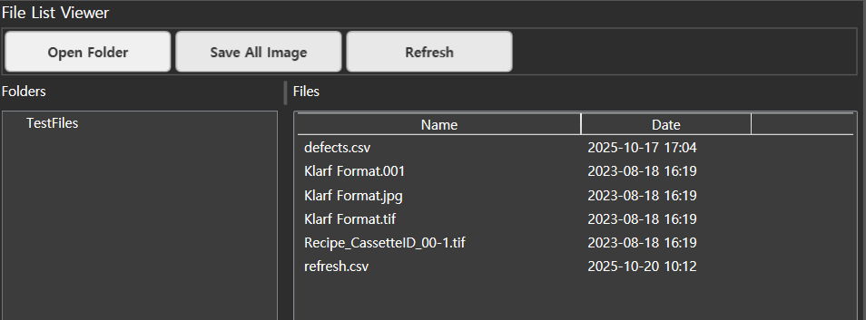
기능 구현 – Refesh Button 수정
Refresh 클릭 시 경로로 부터 파일/폴더 재업로드
Notes:
지난 주에는 Refresh 버튼을 파일과 폴더 로드 목록을 지우는 기능을 했는데
생각해보니 경로들의 구조를 프로그램 내에서 재구성해 보여주는 기능임으로
System 에서 폴더 및 파일 경로에 변경이 있을 시
재로드 해주는 하는 기능이 더 나을 것 같아 수정하였습니다.
보시는 화면은 로드된 csv 파일을 시스템에서 제거 후 다시 프로그램에서 리프레시 버튼을 누른 결과 입니다.

Slide 11
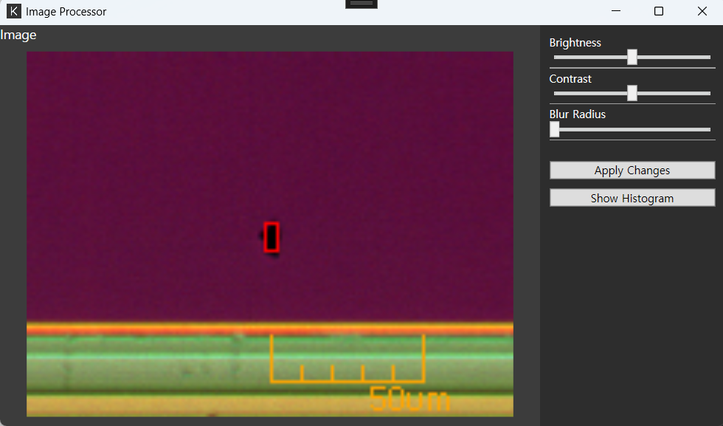
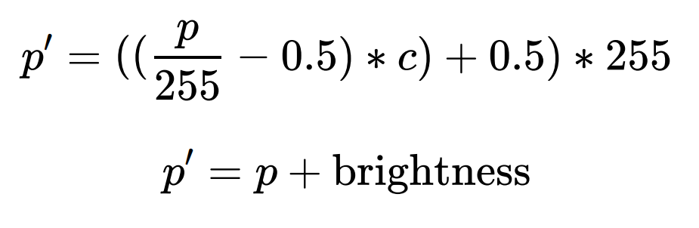
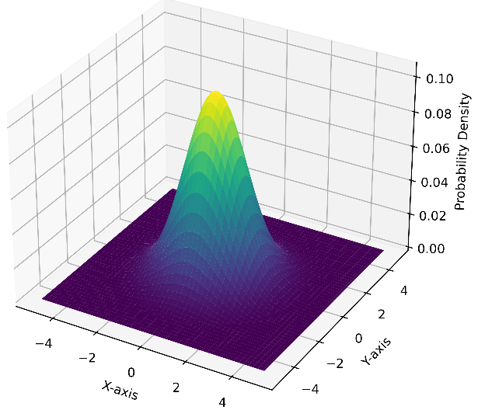
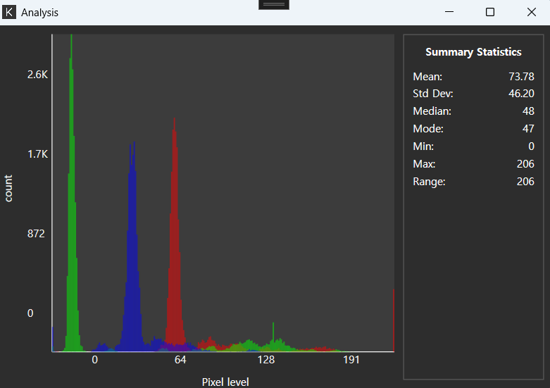
기능 구현 Defect Image 편집
Image Processing( 밝기/대비/가우시안블러)
Histogram analysis
요약 통계량-Grey Scale
RGB 분포 제공
Notes:
Defect Image 에 대한 간단한 영상 처리 기능을 구현하였습니다.

Slide 12
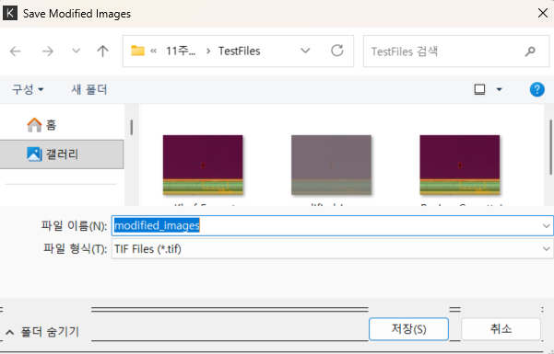
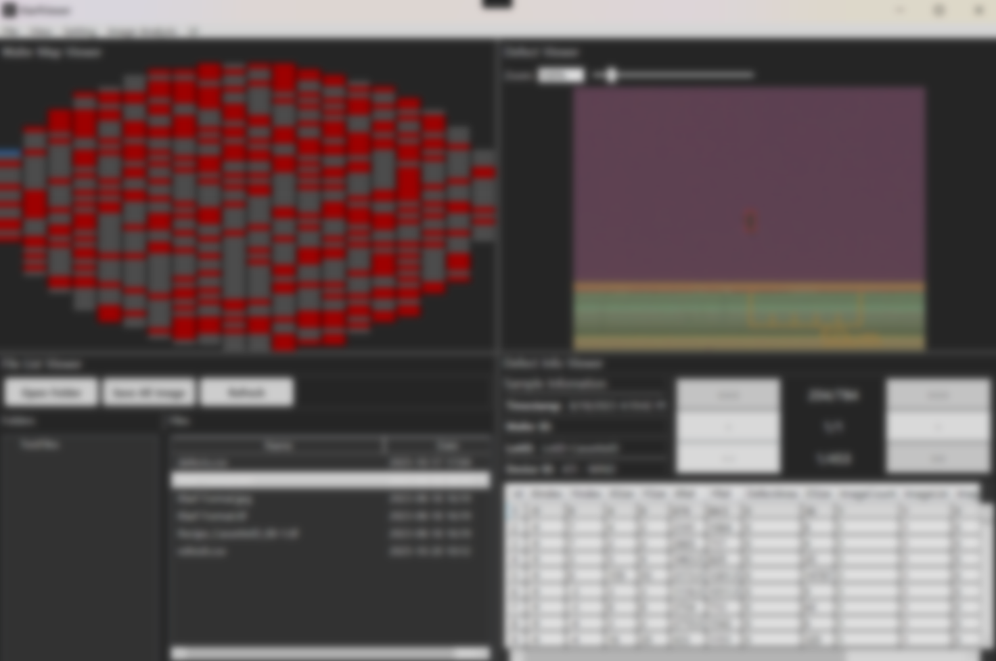
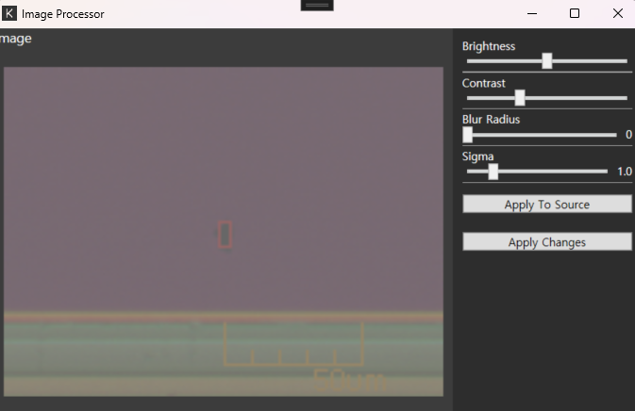
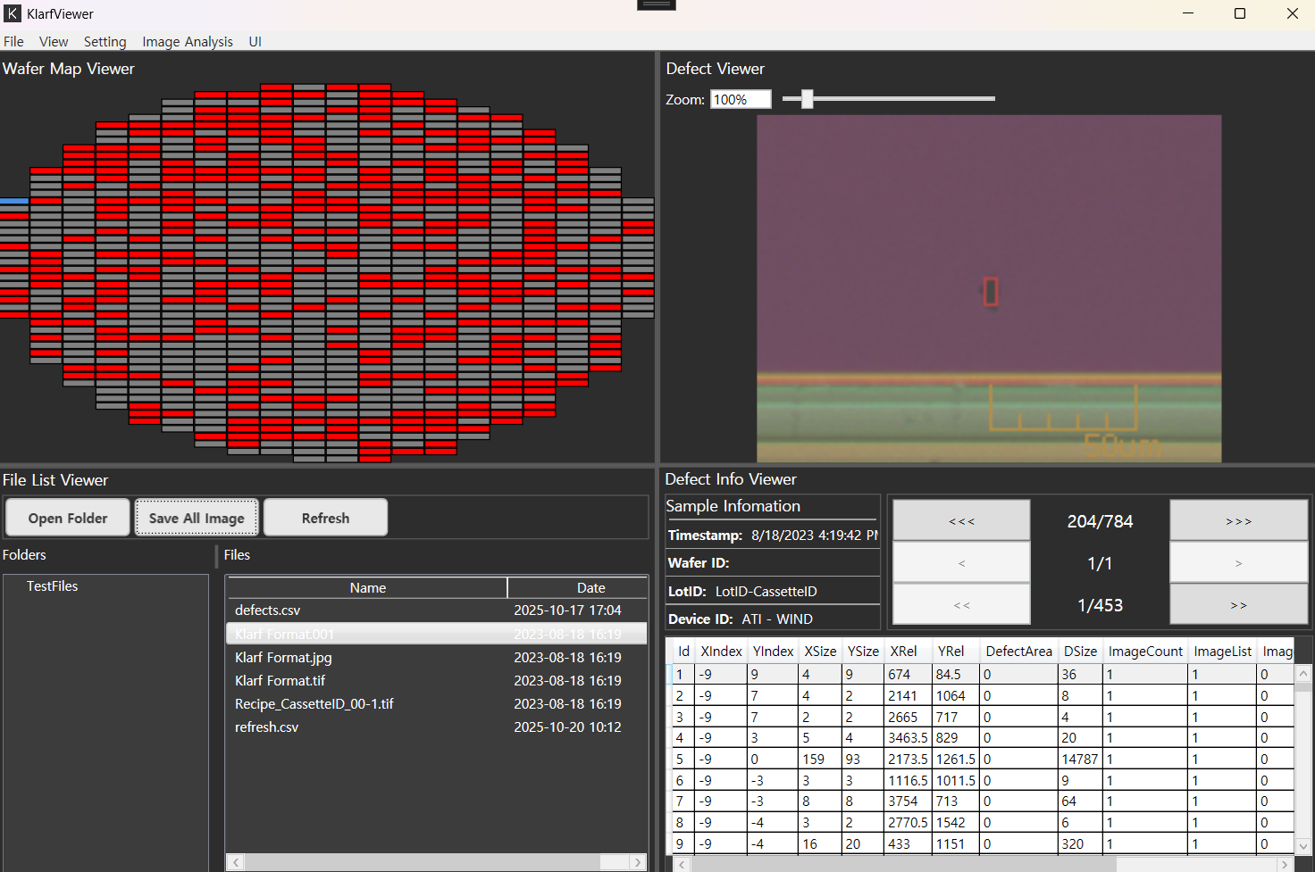
기타 기능 사항
편집 이미지 저장
Notes:
그리고 편집한 이미지를 Defect image 뷰어에 적용시키고
File ListViewer의 Save All Image 버튼을 통해 수정된 Tif 파일 전체를 저장할 수 있도록 했습니다.

Slide 13
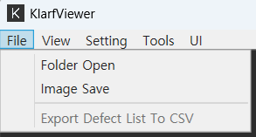
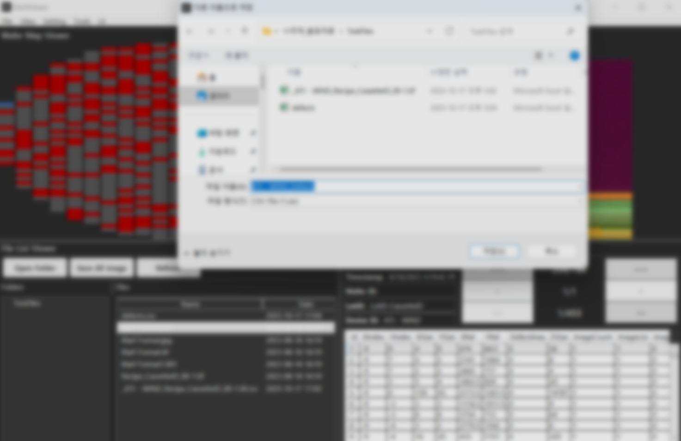
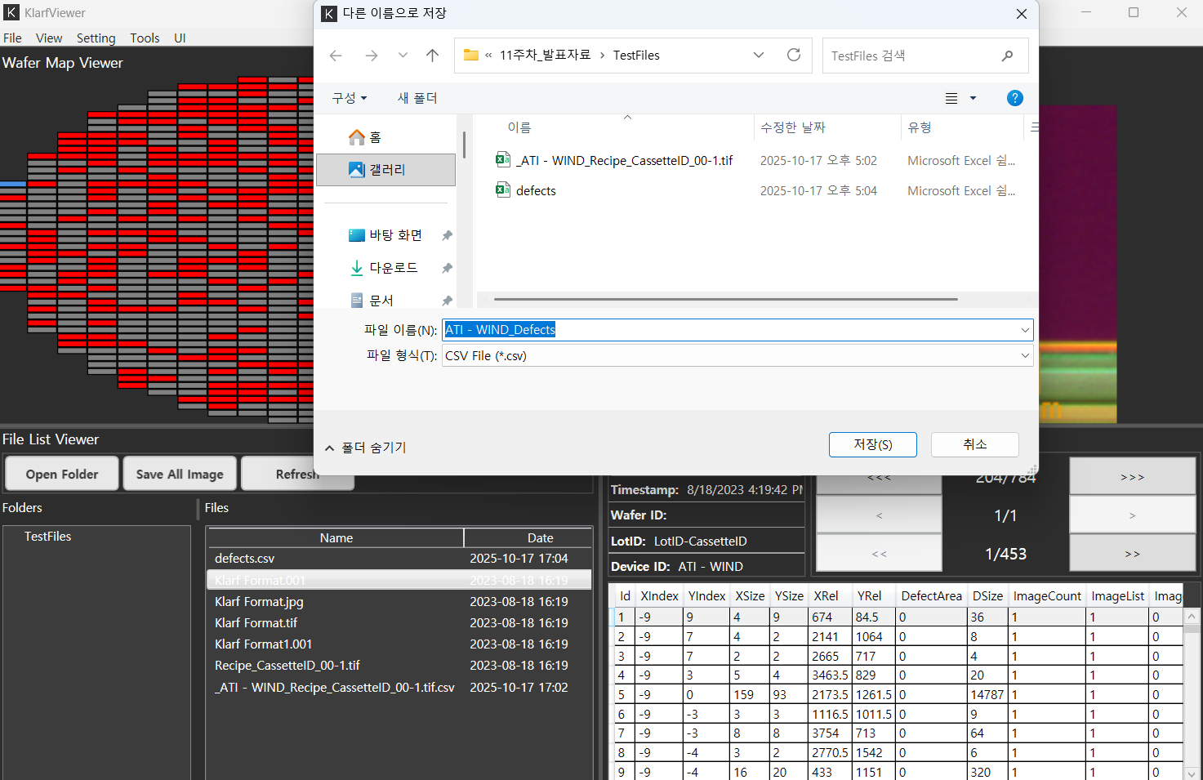
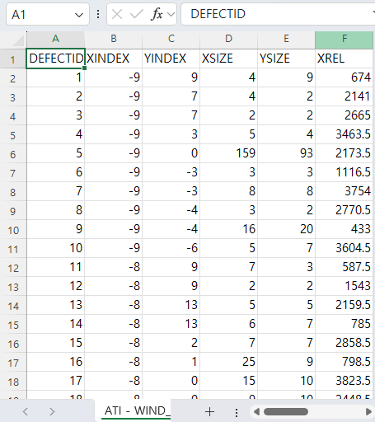
기타 기능 사항
CSV Export
Notes:
다음으로는 추가 데이터 분석을 위해
csv 확장자로 내보내는 기능을 영상처리 과제로 부터 이식하였습니다.

Slide 14
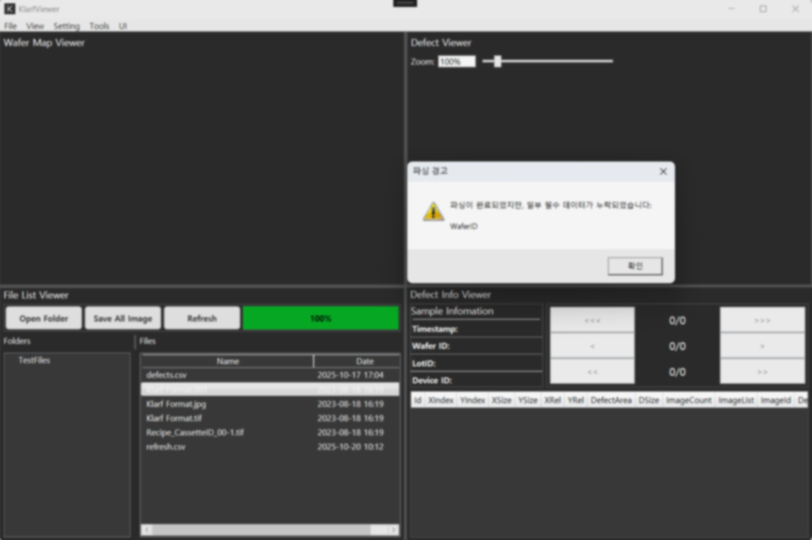
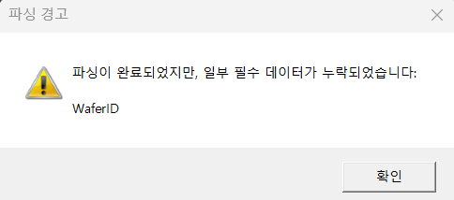

기타 기능 사항
파싱 진행율 표시
예외처리 및 경고 표시
Data Format 차이 - 경고
Notes:
기타 기능 사항으로는 비동기적으로 파싱 진행율을 표시하여
사용자가 시각적으로 알 수 있게 하였습니다.
이후 UI에 배치된 정보를 가져오지 못할 경우 경고 창을 띄웁니다.

Slide 15
02.
설계 변경

Slide 16
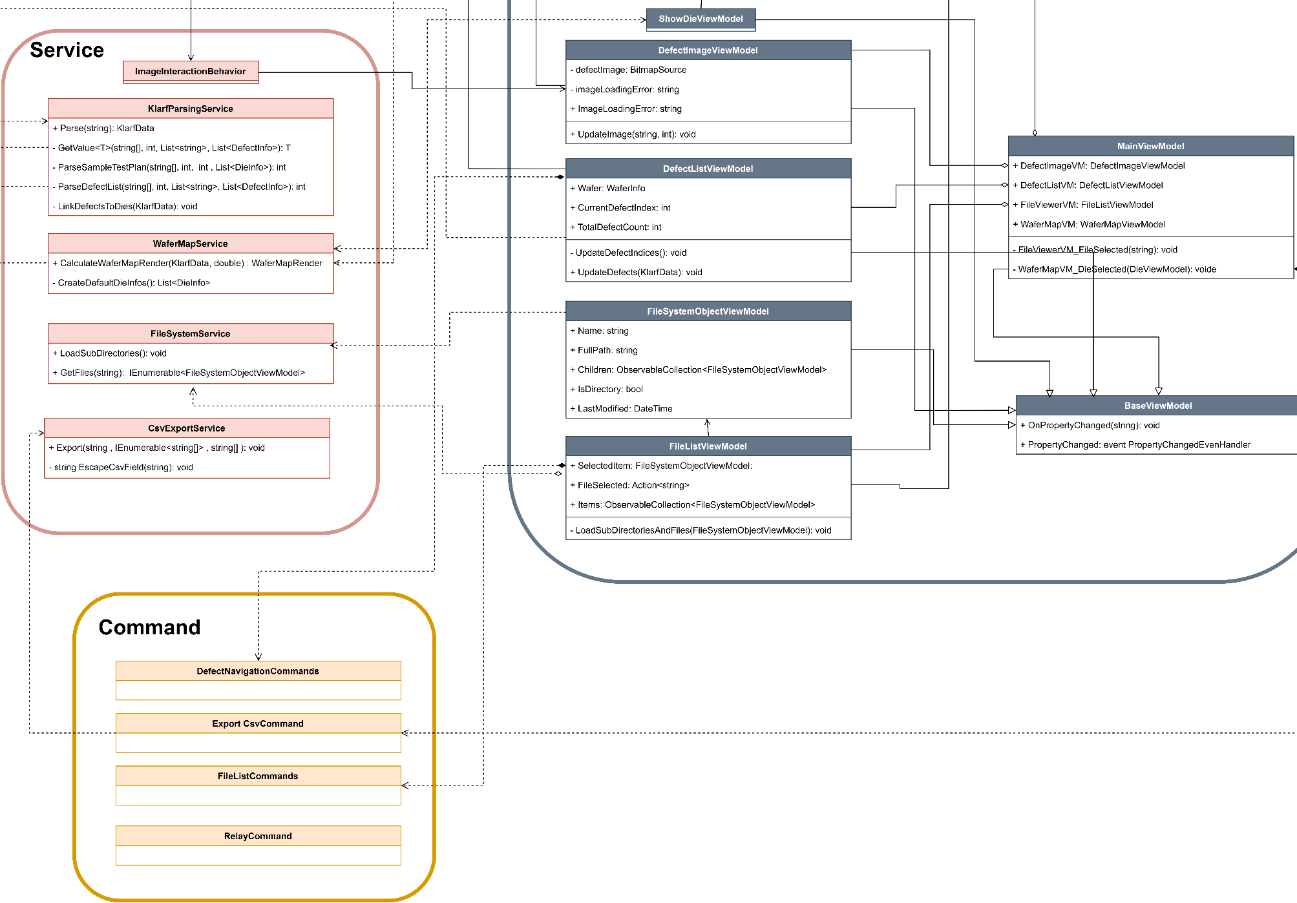
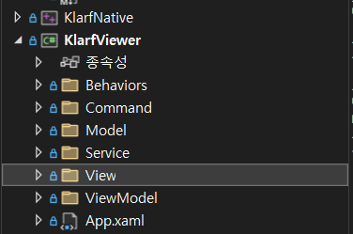
Command
Command Class 추가
Notes:
커맨드 버튼이 많아져 이를 따로 분리하여 각 버튼에 알맞은 커스텀 커맨드를 구현하였습니다.

Slide 17
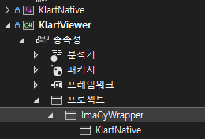
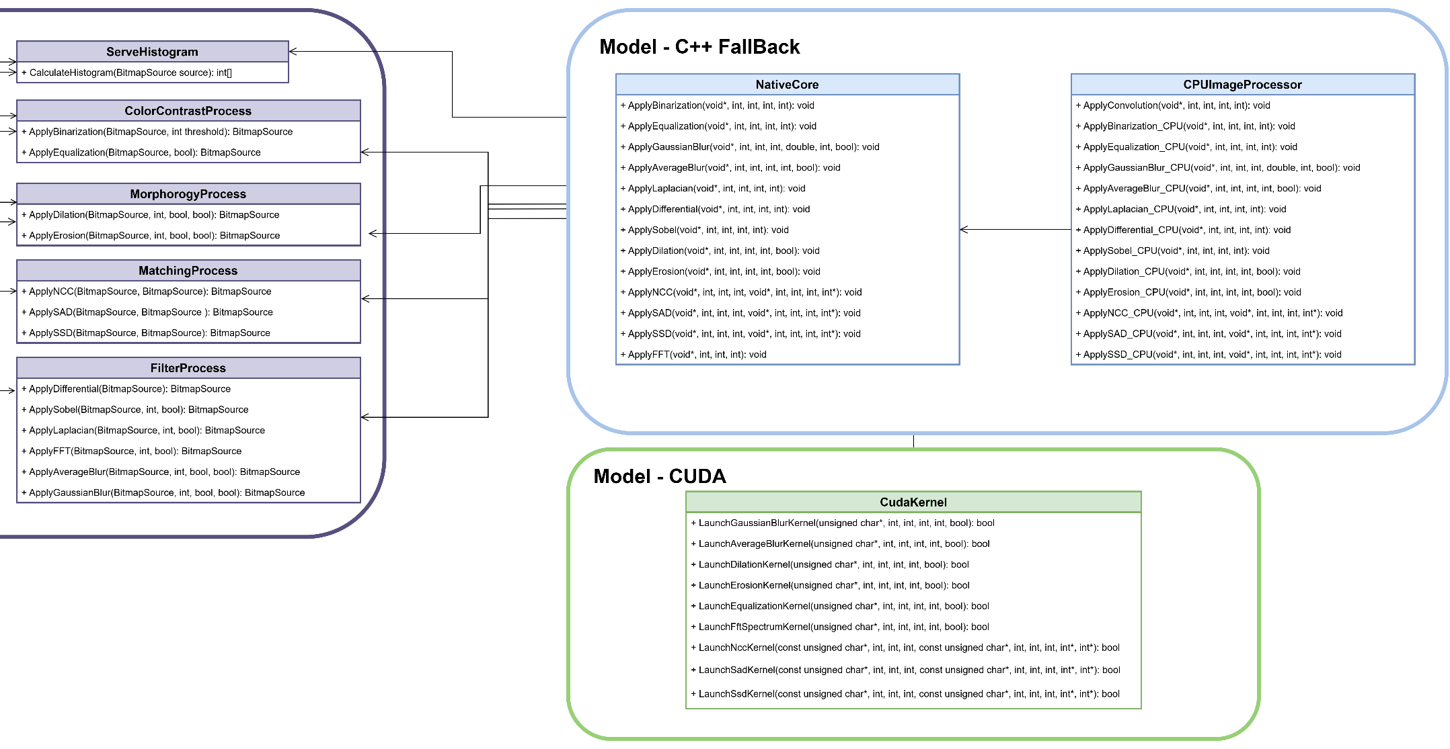
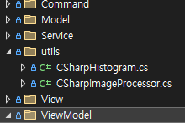
Defect Image Process
영상처리 과제 DLL 이식 시도
프로젝트 설정 이슈 -> 실패 -> Utils
Notes:
영상처리를 위해 이전 과제에서 사용한 영상처리 모듈을 이식 하려 했으나
프로그램 종속성 및 설정 문제로 완료 하지 못했습니다.

Slide 18
18

